Slide 1
STATISTIKA
Sázíte-li ve Sportce, je to hazard. Sázíte-li se, že vám v kartách přijdou tři postupky po sobě, je to zábava. Vsadíte-li se, že cena plynu stoupne o 10 %, je to podnikání. Vidíte ten rozdíl?
Martin Sebera, FSpS MU, 12.2.2014

Slide 2
Pravidla výzkumu z pohledu analýzy dat
příprava výzkumného šetření je nejdůležitější část
sběr a analýza dat slouží k zamítnutí/nezamítnutí předem stanovených úkolů práce a hypotéz (explorační vs. konfirmační přístup)
vždy mít na paměti věcné hledisko výzkumu, zejména v souvislosti s interpretací statistických výsledků

Slide 3
Role statistiky
Porozumění a zkoumání hromadných jevů
Zjišťování zákonitostí
V kvantitativním výzkumu (deduktivní princip) – pojítko mezi teorií a výzkumem
Zpracování, popsání a analyzování dat

Slide 4

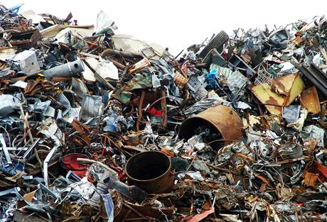
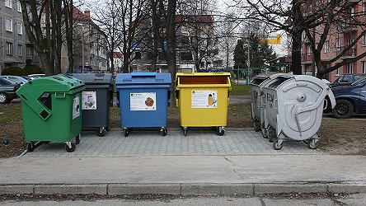
Základní pojmy
Základní a výběrový soubor
a jeho rozsah (N)
Výběr:
  náhodný (každý prvek má stejnou pravděpodobnost výběru - losování)
  systematický (n-tý objekt, n<N)
  stratifikovaný (náhodný výběr ve skupinách)

Slide 5
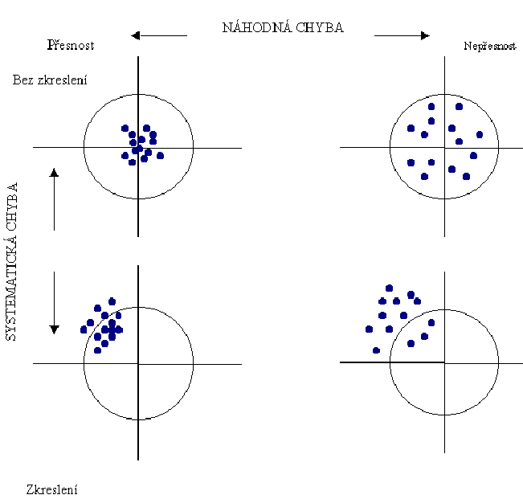
Náhodná a systematická chyba

Slide 6
Typy proměnných
Nominální (text, číselné kódy; hodnoty jsou různé; nelze provádět aritmetické operace)
Ordinální (lze seřadit; většinou se převede na čísla),
Intervalová (lze říct o kolik je hodnota větší)
Poměrová (lze říct kolikrát je hodnota větší)
Spojité X Diskrétní

Slide 7
Škály (měřítka, stupnice)
Nominální (temperament; národnost)
Ordinální (školní známky, bodování v slopestyle; relace =, ≠, >, <,),
Metrické
  Intervalová (lze říct o kolik je hodnota větší)
  Poměrová (lze říct kolikrát je hodnota větší)
  Př. teplota, čas, hmotnost, …

Slide 8
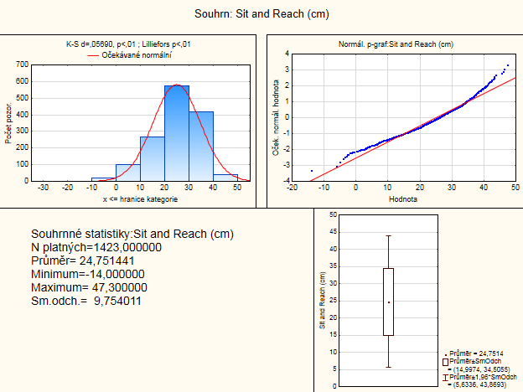
První náhled na data – popisná statistika
průměr, sm. odchylka, medián, kvartily aj.
četnosti: absolutní, relativní, kumulativní
grafy: krabicový, histogram
Proč?
chybná měření, extrémy
homogenitu souboru
chybějící data

Slide 9
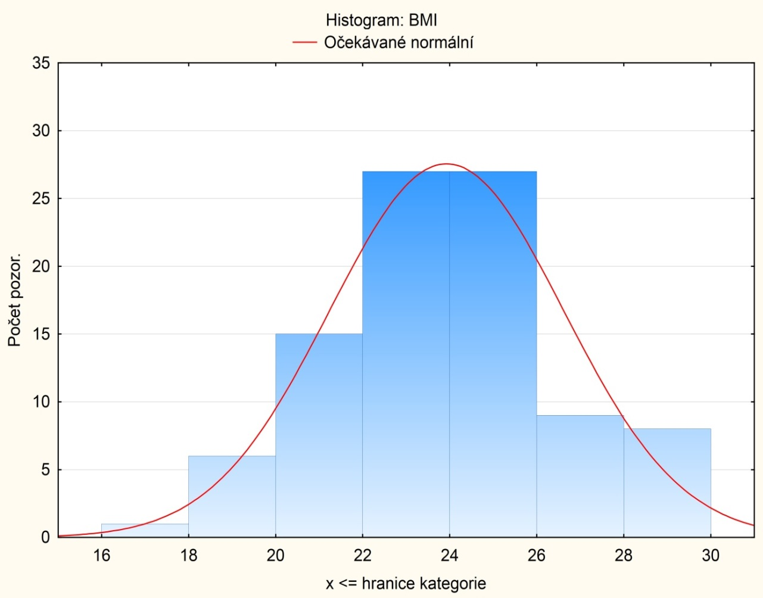
Intervalové rozložení četností
BMI:
18 19 19 20 20 20 20 20 20 20
20 21 21 21 21 21 21 22 22 22
N – rozsah souboru
n_{i} – absolutní četnost
r_{i} – relativní četnost
N_{i} – kumulativní absolutní četnost
F_{i} – kumulativní relativní četnost
x | n_{i} | r_{i} | N_{i} | F_{i}
18 | 1 | 0,05 (= 1/20) | 1 | 0,05
19 | 2 | 0,10 (= 2/20) | 3 | 0,15
20 | 8 | 0,40 (= 8/20) | 11 | 0,55
21 | 6 | 0,30 (= 6/20) | 17 | 0,85
22 | 3 | 0,15 (= 3/20) | 20 | 1,00
Celkem | 20 | 1,00
lze usuzovat na některé
vlastnosti,
záleží na počtu intervalů

Slide 10
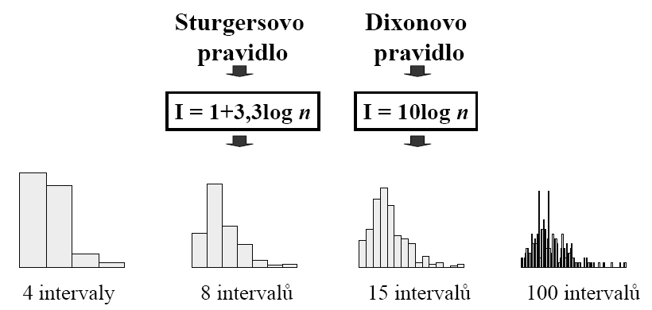

Slide 11
Základní statistické charakteristiky
Míry střední hodnota
  Aritmetický a geometrický průměr, modus, medián
Míry variability
  variační rozpětí, kvantily, rozptyl, směrodatná odchylka, variační koeficient
ztrácíme mnoho cenných informací o původních datech
  1; 10; 22 průměr 11 SD 10,53 n = 3
  11; 11; 11 průměr 11 SD 0 n = 3

Slide 12
Časté chyby při statistických výpočtech
Uvedení průměru bez směrodatné odchylky SD a bez N
Procenta
  Regulovaná složka stoupla o 200 %, silová zlevnila o 20 %. Jak se změnila celková cena?
  Regul: 100,- Kč → 300,- Kč původní cena 3100,- Kč
  Silová: 3000,- Kč → 2700,- Kč nová cena: 3000,- Kč
  Nejen procenta, ale i z jakých základů se počítají
snížení platu o 30 % a jeho následné zvýšení o 30 %
  při původním platu 100 Kč je plat po snížení 70 Kč (-30 %), ale po následném zvýšení o 30 % pouze 91 Kč.

Slide 13
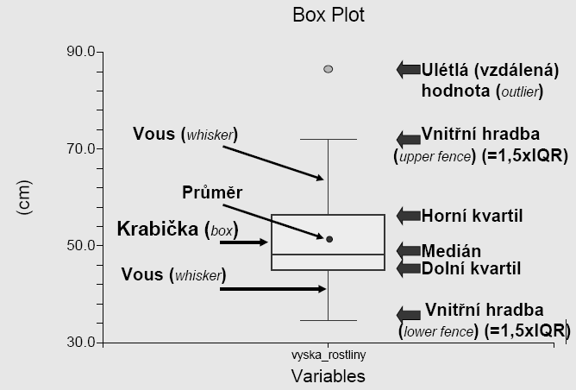

Slide 14
Testování hypotéz, koncept věcné vs. statistické významnosti
Postup testování hypotéz → poměrně jasný a jednoduchý.
Vytvoříme hypotézu H₀, o které předpokládáme, že platí. Proti ní postavíme alternativu (H_{A}). Sesbíráme data. Najdeme věrohodný aparát, který konstatuje, zda domněnka platí nebo ne → statistický test.
chyba 1. druhu se značí α a nazývá se hladina významnosti. Výraz 1 - α se nazývá spolehlivost
chyba 2. druhu se značí β. Výraz 1 - β se nazývá síla testu
Obvyklé hodnoty spolehlivost: 0,95 nebo 0,99;
síla testu např. 0,8 → volíme např. hladinu významnosti α = 0,05 nebo 0,01.
Testování hypotéz |  | výsledek testu
 |  | hypotéza H₀ platí | hypotéza H_{A} platí
reálná situace | hypotéza H₀ platí | správné rozhodnutí | chyba 1. druhu značí se α
 | hypotéza H_{A} platí | chyba 2. druhu značí se β | správné rozhodnutí

Slide 15
Koncept věcné významnosti
Alternativou k statistické významnosti je posuzování tzv. věcné významnosti (effect size). Lze ji stanovit jako:
minimální hodnotu v absolutních hodnotách znamenající věcnou významnost
minimální vysvětlené procento rozptylu (relativní zhodnocení podílu ostatních faktorů – koeficient ω²)
Pro jednotlivé testy lze v literatuře nalézt mnoho tzv. koeficientů věcné významnosti. Jednou z výhod konceptu věcné významnosti je nezávislost na počtu měření N.
 | koeficient | hodnocení efektu
Korelační koeficient r | r² koeficient determinace | malý (nízký) efekt: r = 0,10 – 0,30 střední efekt: r = 0,31 – 0,70 velký (výrazný) efekt: r = 0,71 – 1
t-test | Cohenovo d | d = 0,20 malý efekt d = 0,50 střední efekt d = 0,80 velký efekt

Slide 16

Normalita
Kolmogorov-Smirnov a Shapiro-Wilks test
Proč?
rozhodnutí, zda použít parametrické nebo neparametrické testy
Pro normální rozložení platí:
- průměr ± 1 SD cca 68 % případů
- průměr ± 2 SD cca 95 % případů
- průměr ± 3 SD cca 99 % případů

Slide 17
Korelace ANEB korelace není kauzalita
= vzájemný vztah mezi veličinami proměnnými, jevy (dostatečně velký rozsah)
Úkol: zjistit závislost a popsat ji
Př. 3 proměnné:
  BMI
  % fat
  WHR

Slide 18
Korelační koeficient
R: <-1 do 1>
Omezení:
  předpokládá 2-rozměrné norm.rozdělení
  měří pouze vztahy lineární
  nerozeznává, která proměnná je závislá a která nezávislá. Nelze rozhodnout o příčinnosti vztahu mezi proměnnými
interpretace → dodatečné koeficienty, např. index determinace r²
Pearsonův, neparametrický Spearmonův
jednoduchý, parciální, mnohonásobný

Slide 19
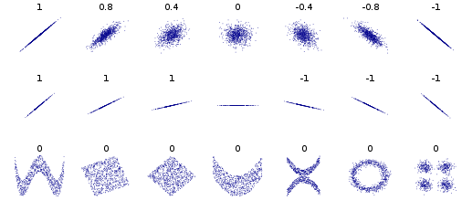

Slide 20
Příklad
 | % fat | WHR | BMI
% fat | 1 | 0,36 | 0,41
WHR | 0,36 | 1 | 0,85
BMI | 0,41 | 0,85 | 1
Nejvyšší jednoduchý korelační koeficient je mezi proměnnými BMI a WHR a to 0,85. Celkem vysvětluje 72,2 % procent celkové variability mezi těmi to proměnnými. K číslu 72,2 % jsme dospěli pomocí koeficientu determinace (r² = 0,85² = 0,722).

Slide 21
Korelace vs. kauzalita
Michal Bozděch

Slide 22
Příklad 1: pozitivní korelace (vítr a větrná elektrárna)

Slide 23
Příklad 1: pozitivní korelace (vítr a větrná elektrárna)
Krásným příkladem pozitivní korelace je vztah mezi větrem a otáčením lopatek větrné elektrárny. Když fouká silný vítr, lopatky se rychleji otáčejí, což způsobuje zvýšenou produkci elektřiny. Nicméně nemůžeme tvrdit, že lopatky elektrárny jsou příčinou větru. Tady pozorujeme pouze pozitivní korelaci, nikoliv však kauzální vztah.

Slide 24
Příklad 2: nesprávná kauzalita (videohry a násilí)

Slide 25
Příklad 2: nesprávná kauzalita (videohry a násilí)
Často se můžete setkat s tvrzením, že násilí ve videohrách či televizi způsobuje, že děti se stávají více násilnými. Což je kauzální vztah. Avšak můžeme také tvrdit, že děti s přirozeným sklony k násilnému chování mají tendenci vyhledávat hry a pořady s násilnou tématikou. Proto nemůžeme přesně určit, zda A způsobuje B nebo B způsobuje A. V tomto případě se jedná pouze o korelaci, nikoliv o kauzalitu.

Slide 26
Příklad 3: prodej zmrzliny a počet lidí s úpalem

Slide 27
Příklad 3: prodej zmrzliny a počet lidí s úpalem
Krásným příkladem omylu třetí proměnné (Third-Cause Fallacy) je situace, kdy pozorujeme pozitivní korelaci mezi vyššími tržbami zmrzlinového stánku a zvýšeným výskytem úpalu u lidí. Na první pohled bychom mohli usoudit, že vyšší tržby způsobují úpal. Avšak ve skutečnosti je zde třetí proměnná, která ovlivňuje oba tyto faktory a lépe vysvětluje pozorovaný jev – počasí. V teplém počasí se lidé více snaží ochladit a vyhledávají zmrzlinové stánky, což vede k vyšším tržbám. Zároveň je v teplém počasí větší riziko úpalu. Tedy počasí je klíčovou proměnnou, která má vliv na oba tyto jevy.

Slide 28
Příklad 4: Další příklad třetí proměnné (vši a zdraví)

Slide 29
Příklad 4: Další příklad třetí proměnné (vši a zdraví)
Ve středověku si lidé všimli, že jedinci, kteří mají vši, jsou zdravější, zatímco nezdraví jedinci málokdy mají vši. Na základě tohoto pozorování došli k závěru, že množství vší pozitivně koreluje se zdravotním stavem, a předpokládali, že vši způsobují lepší zdraví. Avšak toto zjištění bylo ovlivněno dalším faktorem. Konkrétně, vši jsou citlivé na změny teploty lidského těla, které jsou reakcí na přítomnost viru v těle. Proto nemocní neměli vši.

Slide 30
Příklad 5: Falešná korelace (konzumace sýra a úmrtí z důvodu zamotání se do prostěradla)

Slide 31
Příklad 5: Falešná korelace (konzumace sýra a úmrtí z důvodu zamotání se do prostěradla)
Falešná korelace (false correlation) je situace, kdy se zdá, že existuje vztah nebo spojitost mezi dvěma proměnnými, avšak ve skutečnosti není mezi nimi žádná příčinná souvislost. Jedná se o náhodnou nebo náhodně vzniklou korelaci, která není podložena žádným skutečným vztahem mezi studovanými proměnnými.
Jako příklad můžeme uvést situaci, kdy autoři publikovali studii, ve které zjistili silnou a pozitivní korelaci mezi roční konzumací sýra a počtem úmrtí způsobených zamotáním do prostěradla. Tento zdánlivý vztah je však pouhým náhodným jevem a nemá žádný logický základ. Neexistuje žádná přímá příčinná souvislost mezi konzumací sýra a úmrtími způsobenými zamotáním do prostěradla. Jedná se pouze o falešnou korelaci, která nemá žádný skutečný význam nebo vysvětlení.

Slide 32
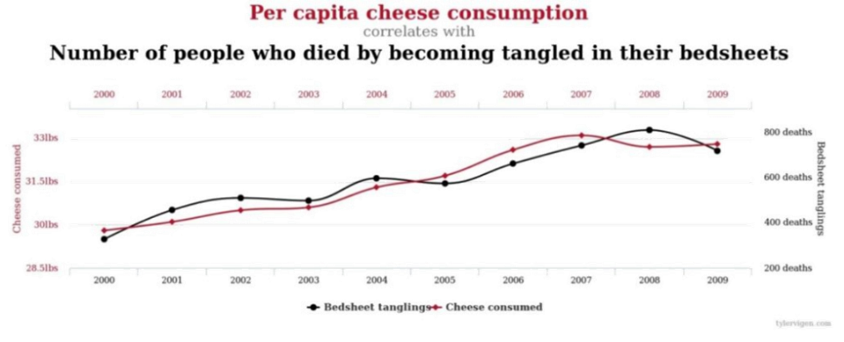
Obrázek 10: Ukázka Falešné korelace (r = .947)

Slide 33
Hádanka: s rostoucí produkcí CO₂ se zvyšuje i počet lidí s obezitou
Zde vzniká otázka, zda CO₂ způsobuje obezitu nebo zda je obezita zodpovědná za vyšší úroveň detekce CO₂, například způsobenou větší plynatostí u lidí s obezitou. Mohlo by se také jednat o situaci, kdy populace konzumuje více potravin a produkuje více CO₂, což je důsledek dnešní konzumní společnosti, a tak bohatství a je tou třetí vysvětlující proměnou. Musíme si uvědomit, že realita je často složitější, a i když přirozenou lidskou vlastností je rychle informace kategorizovat do přehledných „schránek“, tak existuje mnoho faktorů, které mohou ovlivňovat dané jevy. Ve vědeckém zkoumání je důležité pečlivě analyzovat data a provést další studie, abychom mohli identifikovat skutečnou příčinnou souvislost mezi proměnnými. Je zapotřebí přesněji rozlišovat mezi kauzalitou a pouhým korelačním vztahem, abychom mohli přijít ke správným závěrům.

Slide 34
Hádanka: s rostoucí produkcí CO₂ se zvyšuje i počet lidí s obezitou
Zde vzniká otázka, zda CO₂ způsobuje obezitu nebo zda je obezita zodpovědná za vyšší úroveň detekce CO₂, například způsobenou větší plynatostí u lidí s obezitou. Mohlo by se také jednat o situaci, kdy populace konzumuje více potravin a produkuje více CO₂, což je důsledek dnešní konzumní společnosti, a tak bohatství a je tou třetí vysvětlující proměnou. Musíme si uvědomit, že realita je často složitější, a i když přirozenou lidskou vlastností je rychle informace kategorizovat do přehledných „schránek“, tak existuje mnoho faktorů, které mohou ovlivňovat dané jevy. Ve vědeckém zkoumání je důležité pečlivě analyzovat data a provést další studie, abychom mohli identifikovat skutečnou příčinnou souvislost mezi proměnnými. Je zapotřebí přesněji rozlišovat mezi kauzalitou a pouhým korelačním vztahem, abychom mohli přijít ke správným závěrům.
Bohatství je správná odpověď na hádanku.

Slide 35
T-testy
Testy o rovnosti středních hodnot dvou výběrů
Jaký konkrétní t-test vybrat?
varianta testu bude
  parametrická (závislé, nezávislé soubory)
  neparametrická (Wilcoxonův - závislé, Mann-Whitneyův test nezávislé hodnoty
Statistická vs. věcná významnost

Slide 36
T-test

Slide 37


T-test - příklad
Cohenovo d
  d > 0,8 → velký efekt
  d z intervalu 0,5 – 0,8 → střední efekt
  d < 0,2 → malý efekt
d = 0,44
rozdíl mezi oběma disciplínami je i věcně i statisticky významný.

Slide 38
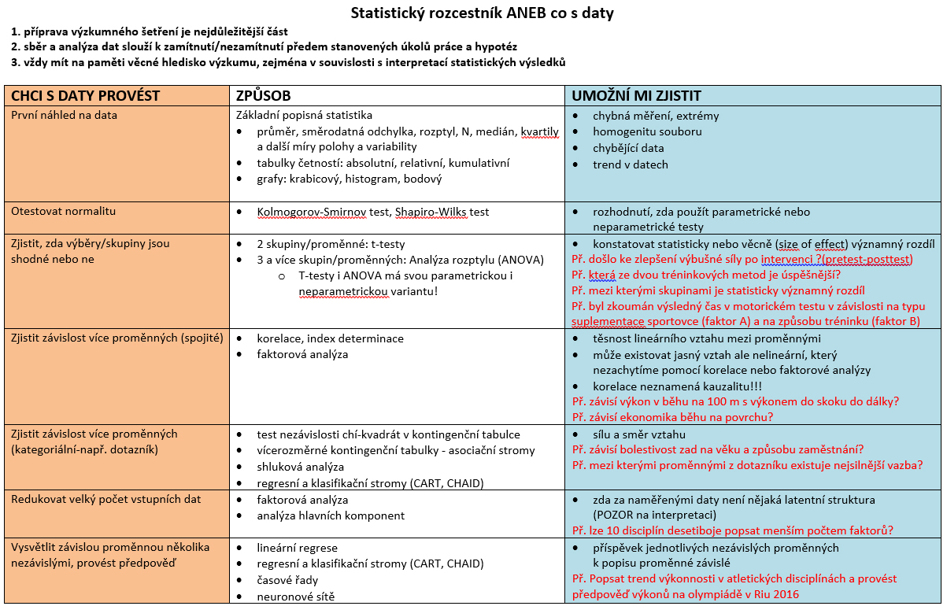

Slide 39
Praktický postup
Nejprve se naučíme básničku:
„Je-li vypočítané p ≤ než α, zamítáme nulovou hypotézu H₀“.
p hledáme ve vygenerovaných výsledcích; α je obvykle 0,05
Nulové hypotézy:
Normalita - H₀: data pocházejí z normálního rozdělení
Korelace - H₀: korelační koeficient je nulový
T-test - H₀: střední hodnoty dvou výběrů jsou shodné
ANOVA (analýza rozptylu) - H₀: střední hodnoty výběrů jsou shodné

Slide 40
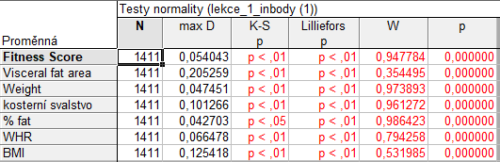
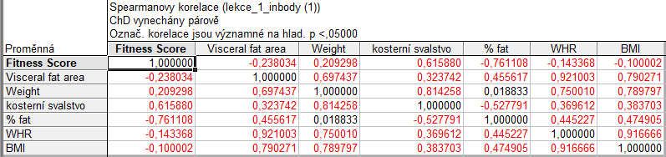
Data ze studijních materiálů „Lekce1-Inbody“
SW Tibco Statistica
Normalita: Statistiky → Základní statistiky → Tabulky četností → Normalita
Korelace: Statistiky → Neparametrické statistiky → Korelace
Protože všechny p < 0,05; proto zamítáme nulovou hypotézu o normalitě. Proto budeme používat neparametrické testy.
„červené“ výsledky jsou statisticky významné. Nejvyšší hodnota je 0,92

Slide 41
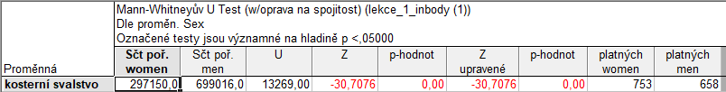
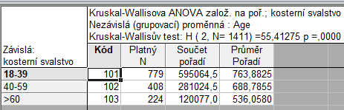
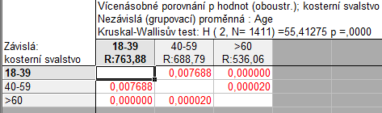
Data ze studijních materiálů „Lekce1-Inbody“
SW Tibco Statistica
T-test: Statistiky → Neparametrické statistiky → Porovnání dvou nezávislých vzorků → Mann-Whitneyův test → grupovací proměnná „Sex“→ závislá proměnná „kosterní svalstvo“
ANOVA: Statistiky → Neparametrické statistiky → Porovnání více nezávislých vzorků → Kruslal-Wallis → grupovací proměnná „Age“→ závislá proměnná „kosterní svalstvo“. Poté „vícenásobní porovnání p-hodnot“
Protože všechny p < 0,05; proto zamítáme nulovou hypotézu o shodě středních hodnot dvou výběrů, v našem případě mužů a žen. Rozdíl v proměnné „kosterní svalstvo“ je statisticky významný. Podle aritmetického průměru či mediánu bychom též poznali, že v prospěch mužů.
p=0,00, což je < 0,05, proto zamítáme hypotézu o rovnosti středních hodnot 3 věkových kategorií. Kde je rozdíl nám řekne vícenásobné porovnání p-hodnot. Zde jsou všechny hodnoty „červené“, takže statisticky významné rozdíly jsou mezi všemi kombinacemi věkových kategorií.

Slide 42
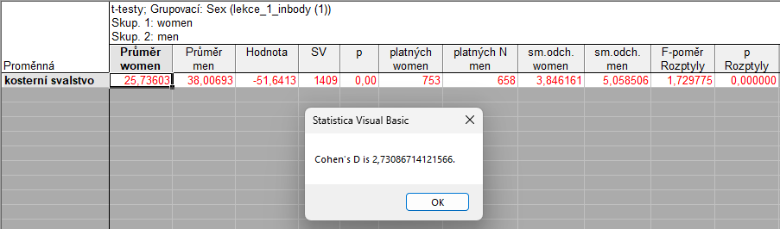
Data ze studijních materiálů „Lekce1-Inbody“
SW Tibco Statistica
Cohenovo d: Nástroje → Marko → Makra → Otevřít → c:\Program Files\TIBCO\Statistica\Examples\Macros\Analysis Examples\T test with Cohen D.svb“→ Spustit
Hodnota Cohenova d je 2,73, což podle doporučené intepretace a norem pro d značí výrazný efekt.
Tedy rozdíl v proměnné „kosterní svalstvo“ mezi muži a ženami je nejen statisticky, ale i věcně významný.

Slide 43
Zdroje:
Cyhelský, L., Kahounová, J., & Hindls, R. (2001). Elementární statistická analýza. (2. dopl. vyd., 318 s.) Praha: Management Press.
Hendl, J. (2006). Přehled statistických metod zpracování dat: analýza a metaanalýza dat. (Vyd. 2., opr., 583 s.) Praha: Portál.
Meloun, M., & Militký, J. (1998). Statistické zpracování experimentálních dat. (2. vyd., xxi, 839 s.) Praha: East Publishing.
Sebera, M. Vícerozměrné statistiky, 2013
Zvonař, M., Pavlík, J ., Sebera, M., Vespalec, T. & Štochl, J. Vybrané kapitoly z antropomotoriky. Brno: Masarykova univerzita, 2010.

